Slide 1


Chào mừng các em
đến với tiết học trực tuyến
MÔN TOÁN
BÀI HỌC:NHÂN VỚI SỐ CÓ BA CHỮ SỐ
NÀM
Năm học: 2021 - 2022

Slide 2


KHỞI ĐỘNG

Slide 3

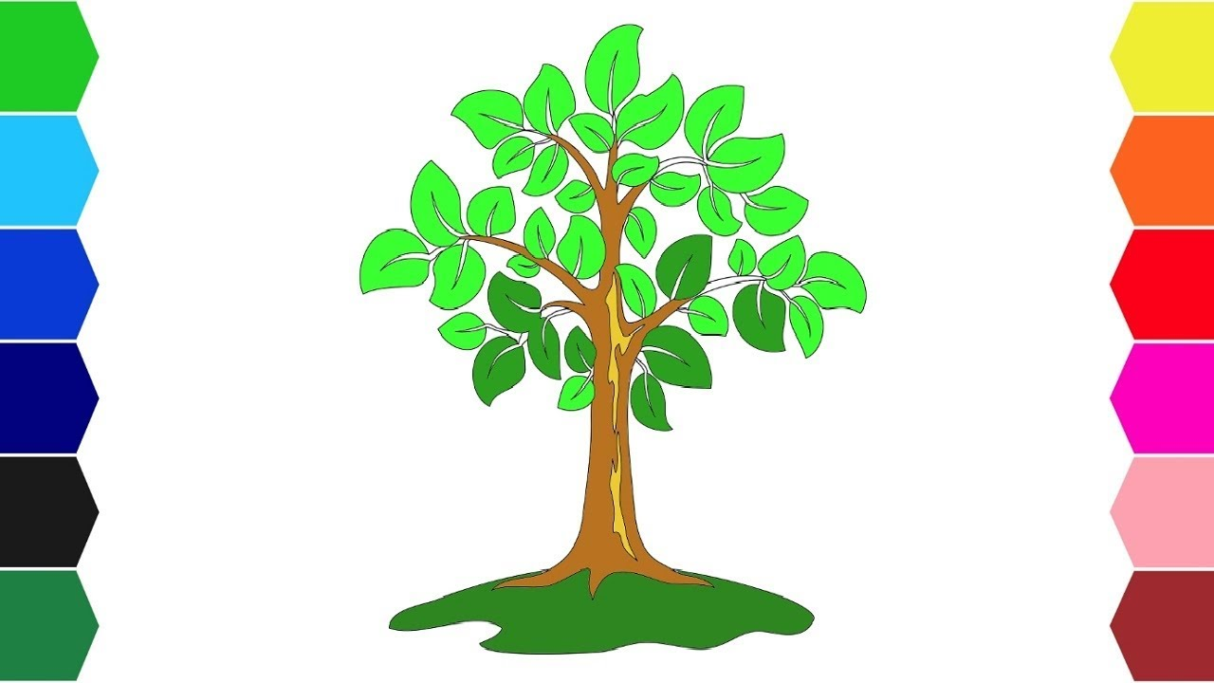

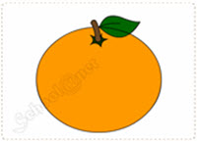
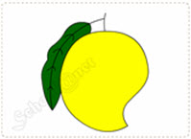
Trò chơi : Hái quả

Slide 4
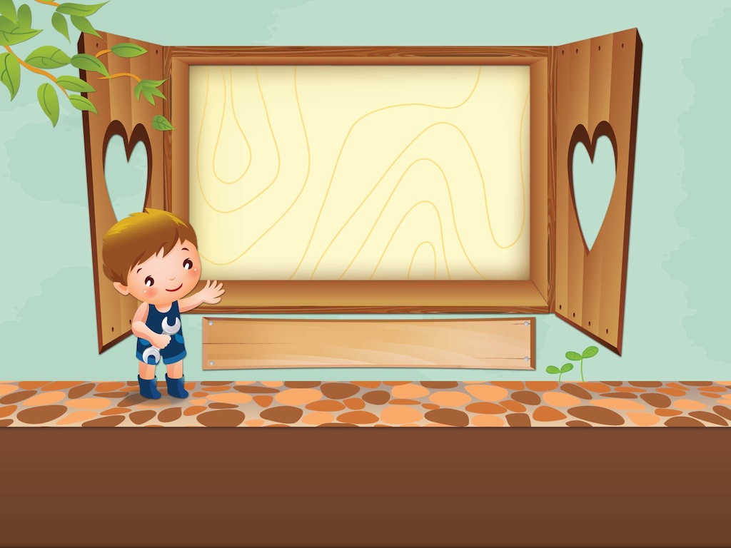
Chúc bạn may mắn lần sau

Slide 5

Hãy cho biết kết quả phép tính sau đúng hay sai :
Bạn An tính nhẩm phép tính sau :
45 x 11 = 505
Theo bạn, Bạn An tính đúng chưa?
2
10
9
8
7
6
5
4
3
0
1
Hết giờ

Slide 6


Hãy cho biết nhận định sau đây là đúng hay sai ?
“Khi nhân một số với một tổng, ta có thể nhân
số đó với từng số hạng của tổng , rồi cộng các
kết quả lại với nhau.”
2
10
9
8
7
6
5
4
3
0
1
Hết giờ

Slide 7


Thứ ba ngày 30 tháng 11 năm 2021
Toán:
Nhân với số có ba chữ số
Trang 72
Ta có phép tính sau :
164 x 123 =?

Slide 8
164 x 123 =?
a. Ta có thể tính như sau:
b. Thông thường ta đặt tính và tính như sau:
164 x
( 100 +
20 +
3 )
164 x 123 =
= 164 x 100 +
164 x 20 +
164 x 3
164
x
= 16400
+
3280
+
492
123
= 20172
Cách 2:
164 x 123 =
164 x ( 100 + 23 )
= 164 x 100 +
164 x 23
= 16400
+
3772
= 20172

Slide 9
164 x 123 =
* 3 nhân 4 bằng 12,
Viết 2,
Nhớ 1.
1
6
4
3 nhân 6 bằng 18, thêm 1 bằng 19,
Viết 9,
Nhớ1.
x
3 nhân 1 bằng 3, thêm 1 bằng 4,
Viết 4.
1
2
3
* 2 nhân 4 bằng 8,
viết 8 (dưới 9)
2
4
9
2
2 nhân 6 bằng 12,
Viết 2,
nhớ 1.
3
2
8
2 nhân 1 bằng 2, thêm1 bằng 3,
Viết 3.
1
6
4
* 1 nhân 4 bằng 4,
viết 4 (dưới 2)
1 nhân 6 bằng 6,
Viết 6.
2
0
1
7
1 nhân 1 bằng 1,
Viết 1.
* Hạ 2 ;
9 cộng 8 bằng 17, viết 7 nhớ 1.
4 cộng 2 bằng 6; 6 cộng 4 bằng 10, thêm 1 bằng 11, viết 1 nhớ 1.
Vậy : 164 x 123 =
20172
3 cộng 6 bằng 9, thêm 1 bằng 10, viết 0 nhớ 1.
1 thêm 1 bằng 2 , viết 2.

Slide 10
LƯU Ý:
Tích riêng thứ hai viết lùi sang bên trái một cột so với tích riêng thứ nhất. Vì đây là 328 chục , viết đầy đủ là 3280
1
6
4
x
1
2
3
4
9
2
Tích riêng thứ 1
3
2
8
Tích riêng thứ 2
1
6
4
Tích riêng thứ 3
2
0
1
7
2
Tích chung
Tích riêng thứ ba viết lùi sang bên trái hai cột so với tích riêng thứ nhất. Vì đây là 164 trăm, viết đầy đủ là 16400

Slide 11
Thứ ba ngày 30 tháng 11 năm 2021
Toán:
Nhân với số có ba chữ số
Khi nhân số với số có ba chữ số bằng cách đặt tính ta làm như thế nào?
Bước 1 : Đặt tính
Bước 2 : Tính ( Tính từ phải sang trái)
+ Lần lượt lấy từng chữ số của thừa số thứ hai ( hàng đơn vị, hàng chục, hàng trăm) nhân với thừa số thứ nhất theo thứ tự từ phải sang trái.
+ Ta cộng ba tích riêng vừa tìm được lại với nhau thì ta được kết quả của phép nhân số với ba chữ số.

Slide 12

Bài tập 1 : Đặt tính rồi tính :
a) 248 x 321
b) 1163 x 125
c) 3124 x 213
248
1163
3124
x
x
x
321
125
213
2
4
8
5
8
1
5
9
3
7
2
4
9
6
2
3
2
6
3
1
2
4
7
4
4
1
1
6
3
6
2
4
8
7
9
6
0
8
1
4
5
3
7
5
6
6
5
4
1
2

Slide 13
Bài 2: Viết giá trị của biểu thức vào ô trống:
a | 262 | 262 | 263
b | 130 | 131 | 131
a x b
34060
34322
34453

Slide 14
Bài 3 : Tính diện tích của mảnh vườn hình vuông có cạnh dài 125m.
BÀI GIẢI
? m²
Diện tích mảnh vườn hình vuông là :
125 x 125 =
15 625 ( m²)
Đáp số : 15 625 m²
125 m

Slide 15

TRÒ CHƠI: AI NHANH NHẤT

Slide 16

Kết quả của phép tính sau :
134 x 100 = ?
1340
13400
134000
1340000
2
10
9
8
7
6
5
4
3
Hết giờ
0
1

Slide 17


Hãy chọn câu đúng:
A
B
C
268
268
268
x
x
x
235
235
235
_________
_________
1340
1340
1340
804
804
804
536
536
____________
__________
536
62980
2680
135340
2
10
9
8
7
6
5
4
3
Hết giờ
0
1

Slide 18

Thứ ba ngày 30 tháng 11 năm 2021
TOÁN
NHÂN VỚI SỐ CÓ BA CHỮ SỐ
Bước 1 : Đặt tính
Bước 2 : Tính (Tính từ phải sang trái)
+ Lần lượt lấy từng chữ số của thừa số thứ hai nhân với thừa số thứ nhất theo thứ tự từ phải sang trái.
+ Ta cộng ba tích riêng vừa tìm được lại với nhau thì ta được kết quả của phép nhân số với ba chữ số.
Khi nhân số với số có ba chữ số bằng cách đặt tính ta làm như thế nào?

Slide 19

Dặn dò
Về làm bài ở vở bài tập Toán và cùng em học Toán.

Slide 20
Tiết học kết thúc
Chúc các em chăm ngoan học giỏi

